Slide 1
Музыкальные встречи МКДОУ Детский сад п. Кедровый с МБУ ДО ДМШ п. Кедровый 2018-2019 учебный год.

Slide 2
«Все мы музыканты – вот нас сколько!»

Slide 3
«Вечерняя сказка в гостиной»

Slide 4
«Зимние посиделки»

Slide 5
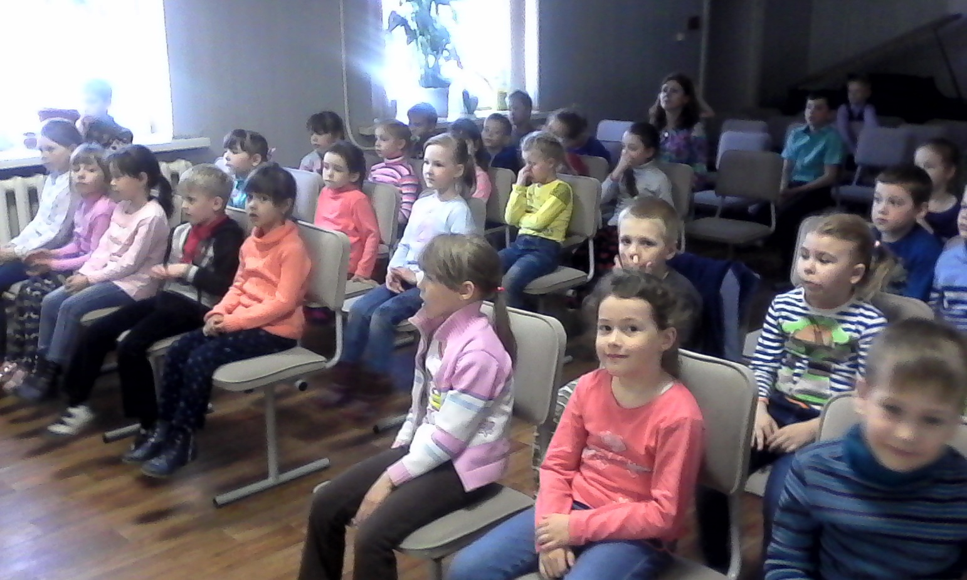
«Великий композитор А.П.Бородин»

Slide 6
«Прощай зима»

Slide 7
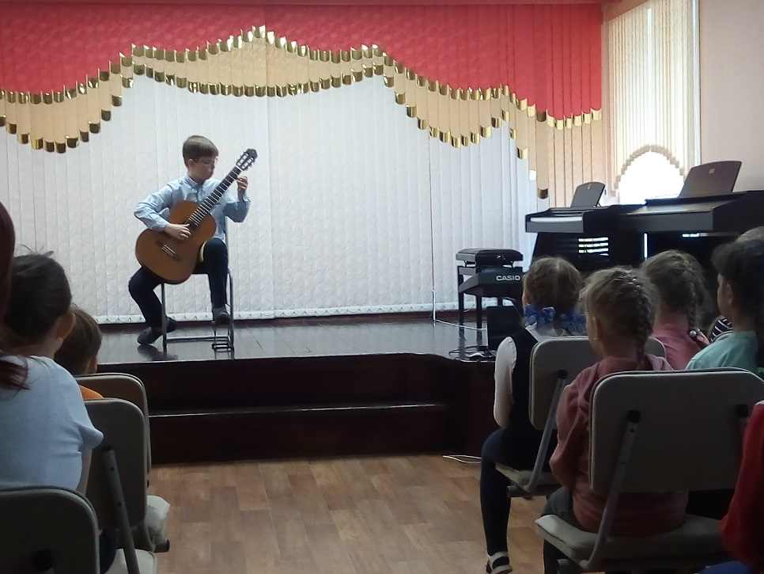
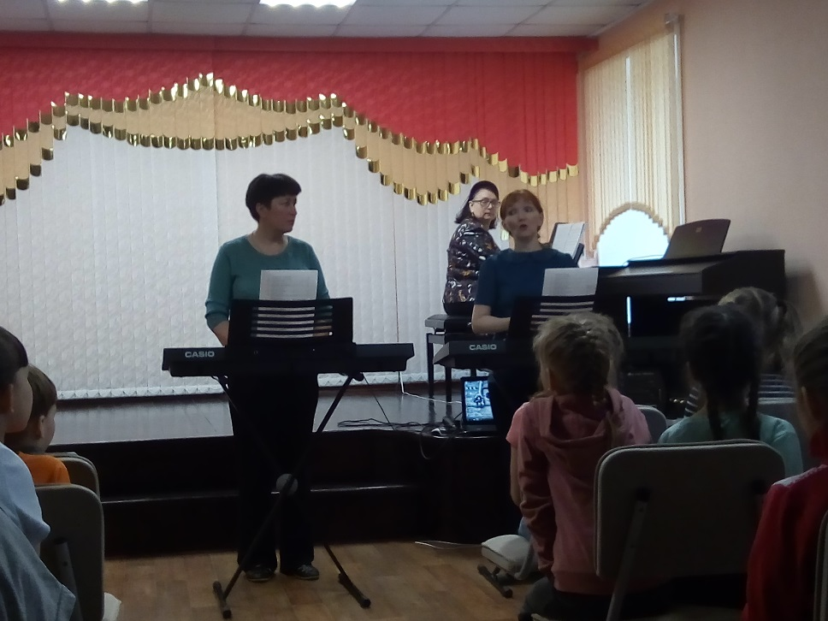
«Приходите к нам учится»

Slide 8
До новых встреч!

